Slide 1
负载均衡原理与实践

Slide 2
主要内容大纲
负载均衡软件的比较分析
集群及负载均衡概念
负载均衡实现方式
总结
使用LVS/Nginx/HAProxy实现负载均衡
session共享
不同的负载场景

Slide 3
第一部分 集群及负载均衡概念

Slide 4
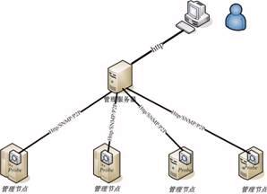
负载均衡原理与实践——集群及负载均衡概念
什么是集群(Cluster)？
所谓集群是指一组独立的计算机系统构成的多处理器系统，每台服务器都具有等价的地位，它们之间通过网络实现进程间的通信。应用程序可以通过网络共享内存进行消息传送，实现分布式计算机。集群也是指多台计算机共同协作运行一个应用。

Slide 5
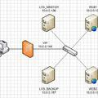
负载均衡原理与实践——集群及负载均衡概念
什么是负载均衡？
负载均衡就是集群功能其中的一种。即把负载压力根据某种算法合理分配到集群中的每一台计算机上，以减轻主服务器的压力，降低对主服务器的硬件和软件要求。 负载均衡是指将计算请求分配到集群中以使集群中的计算机的计算负载均衡。

Slide 6






负载均衡原理与实践——集群及负载均衡概念
为什么需要负载均衡 ？
应用背景
访问流量快速增长
业务量不断提高
用户需求
希望获得7×24的不间断可用性及较快的系统反应时间
Internet
Server Too Busy
Server Too Busy
当这台服务器的处理能力达到上限时，它就会成为瓶颈。虽然你是可以通过购买更强大的硬件，但总会有上限。这时，我们就需要服务器的集群。这时，就必须加个新东西：负载均衡调度服务器。

Slide 7
负载均衡原理与实践——集群及负载均衡概念
负载均衡有两方面的含义：
1：大量的并发访问或数据流量分担到多台节点设备上分别处理，减少用户等待响应的时间。 2：单个重负载的运算分担到多台节点设备上做并行处理，每个节点设备处理结束后，将结果汇总，返回给用户，系统处理能力得到大幅度提高。

Slide 8
第二部分 负载均衡实现方式

Slide 9
负载均衡实现的方法有几种： 1.基于DNS的集群负载均衡：在DNS中为多个地址配置同一个名字，因而查询这个名字的客户机将得到其中一个地址，从而使得不同的客户访问不同的服务器，达到负载均衡的目的。 2. NAT的集群负载均衡：简单地说就是将一个IP地址转换为另一个IP地址，一般用于未经注册的内部地址与合法的、已获注册的Internet IP地址间进行转换。适用于解决Internet IP地址紧张、不想让网络外部知道内部网络结构等的场合下。。 3.硬件方式，通过交换机的功能或专门的负载均衡设备可以实现。是直接在服务器和外部网络间安装负载均衡设备，这种设备我们通常称之为负载均衡器，由于专门的设备完成专门的任务，独立于操作系统，整体性能得到大量提高，加上多样化的负载均衡策略，智能化的流量管理，可达到最佳的负载均衡需求，但是价格昂贵。 4.软件方式，通过一台负载均衡服务器进行，上面安装软件。它的优点是基于特定环境，配置简单，使用灵活，成本低廉，可以满足一般的负载均衡需求。
负载均衡原理与实践——负载均衡实现方式
Notes:
团队成员：600人,35%拥有博士或硕士学位

Slide 10
第三部分 负载均衡软件的比较分析

Slide 11
负载均衡原理与实践——负载均衡软件的比较分析
Nginx/LVS/Haproxy是目前使用最广泛的三种负载均衡软件
Nginx：是一款轻量级的Web 服务器/反向代理服务器及电子邮件（IMAP/POP3）代理服务器。其特点是占有内存少，并发能力强，中国大陆使用nginx网站用户有：百度、新浪、网易、腾讯等。
LVS:LVS是Linux Virtual Server的简写，意即Linux虚拟服务器，是一个虚拟的服务器集群系统。LVS集群采用IP负载均衡技术和基于内容请求分发技术。调度器具有很好的吞吐率，将请求均衡地转移到不同的服务器上执行，且调度器自动屏蔽掉服务器的故障，从而将一组服务器构成一个高性能的、高可用的虚拟服务器。
Haproxy：HAProxy提供高可用性、负载均衡以及基于TCP和HTTP应用的代理，支持虚拟主机，它是免费、快速并且可靠的一种解决方案。
Notes:
团队成员：600人,35%拥有博士或硕士学位

Slide 12
Nginx/LVS/HAProxy的比较
负载均衡原理与实践——负载均衡软件的比较分析
软件 | 优点
Nginx | 工作在网络的7层之上，可以针对http应用做一些分流的策略，比如针对域名、目录结构，它的正则规则比HAProxy更为强大和灵活。 Nginx对网络稳定性的依赖非常小，理论上能ping通就就能进行负载功能，这个也是它的优势之一。 Nginx安装和配置比较简单，测试起来比较方便，它基本能把错误用日志打印出来。 Nginx也可作为静态网页和图片服务器，这方面的性能也无对手。
LVS | 抗负载能力强、是工作在网络4层之上仅作分发之用，没有流量的产生，这个特点也决定了它在负载均衡软件里的性能最强的，对内存和cpu资源消耗比较低。 工作稳定，因为其本身抗负载能力很强，自身有完整的双机热备方案，如LVS+Keepalived，不过我们在项目实施中用得最多的还是LVS/DR+Keepalived。 无流量，LVS只分发请求，而流量并不从它本身出去，这点保证了均衡器IO的性能不会收到大流量的影响。 应用范围比较广，因为LVS工作在4层，所以它几乎可以对所有应用做负载均衡，包括http、数据库、在线聊天室等等。
HAProxy | HAProxy也是支持虚拟主机的，可以工作在4、7层(支持多网段)；。 HAProxy的优点能够补充Nginx的一些缺点，比如支持Session的保持，Cookie的引导；同时支持通过获取指定的url来检测后端服务器的状态。 HAProxy跟LVS类似，本身就只是一款负载均衡软件；单纯从效率上来讲HAProxy会比Nginx有更出色的负载均衡速度，在并发处理上也是优于Nginx的。 HAProxy支持TCP协议的负载均衡转发，可以对MySQL读进行负载均衡，对后端的MySQL节点进行检测和负载均衡。 HAProxy负载均衡策略非常多
Notes:
团队成员：600人,35%拥有博士或硕士学位

Slide 13
Nginx/LVS/HAProxy的比较
负载均衡原理与实践——负载均衡软件的比较分析
软件 | 缺点
Nginx | Nginx仅能支持http、https和Email协议，这样就在适用范围上面小些，这个是它的缺点。 对后端服务器的健康检查，只支持通过端口来检测，不支持通过url来检测。不支持Session的直接保持，但能通过ip_hash来解决
LVS | 软件本身不支持正则表达式处理，不能做动静分离；而现在许多网站在这方面都有较强的需求，这个是Nginx/HAProxy+Keepalived的优势所在。 如果是网站应用比较庞大的话，LVS/DR+Keepalived实施起来就比较复杂了，特别后面有Windows Server的机器的话，如果实施及配置还有维护过程就比较复杂了 相反LVS对网络稳定性依赖比较大
HAProxy | haproxy上扩展性很差，添加新功能很费劲，对不断扩展的新业务，haproxy很难应对 重载配置的功能需要重启进程，虽然也是 soft restart，但没有 Nginx 的 reaload 更为平滑和友好
Notes:
团队成员：600人,35%拥有博士或硕士学位

Slide 14
第四部分 使用Lvs实现负载均衡

Slide 15
负载均衡原理与实践——使用Lvs实现负载均衡
1. Lvs下载
2. Lvs安装
3. Lvs配置
4.启动Lvs
详见《使用LVS实现负载均衡原理及安装配置详解》
http://www.cnblogs.com/liwei0526vip/p/6370103.html
Notes:
团队成员：600人,35%拥有博士或硕士学位

Slide 16
LVS的三种工作方式
负载均衡原理与实践——使用Lvs实现负载均衡
1、LVS-NAT工作方式
NAT方式是一种由LVS Master服务节点收到数据报，然后转给下层的Real Server节点，当Real Server处理完成后回发给LVS Master节点然后又由LVS Master节点转发出去的工作方式。LVS的管理程序IPVSADMIN负责绑定转发规则，并完成IP数据报文和TCP数据报文中属性的重写。
2、LVS-DR工作方式
LVS的DR工作模式，是目前生产环境中最常用的一种工作模式，网上的资料也是最多的，有的文章对DR工作模式的讲解还是比较透彻的。
3、LVS-TUN工作方式
很多网络上的文章都为读者介绍DR和TUN的工作方式类似，要么就是直接讲解DR模式和TUN模式的安装配置方式，然后总结两种模式类似。但实际上LVS-DR模式和LVS-TUN模式的工作原理完全不一样，工作场景完全不一样。DR基于数据报文重写，TUN模式基于IP隧道，后者是对数据报文的重新封装。
Notes:
团队成员：600人,35%拥有博士或硕士学位

Slide 17
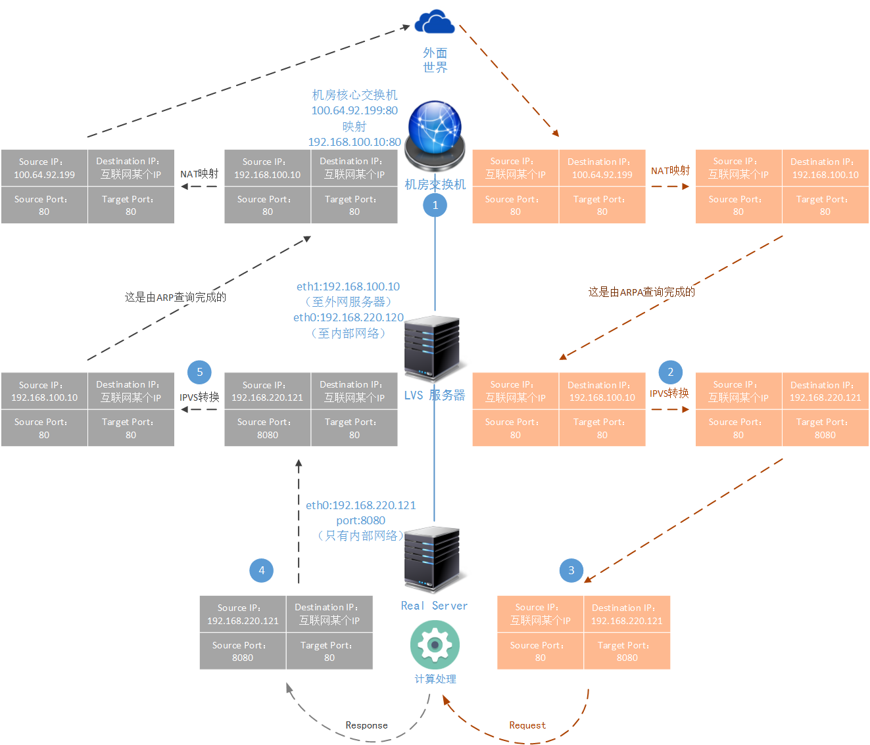
LVS-NAT工作方式

Slide 18
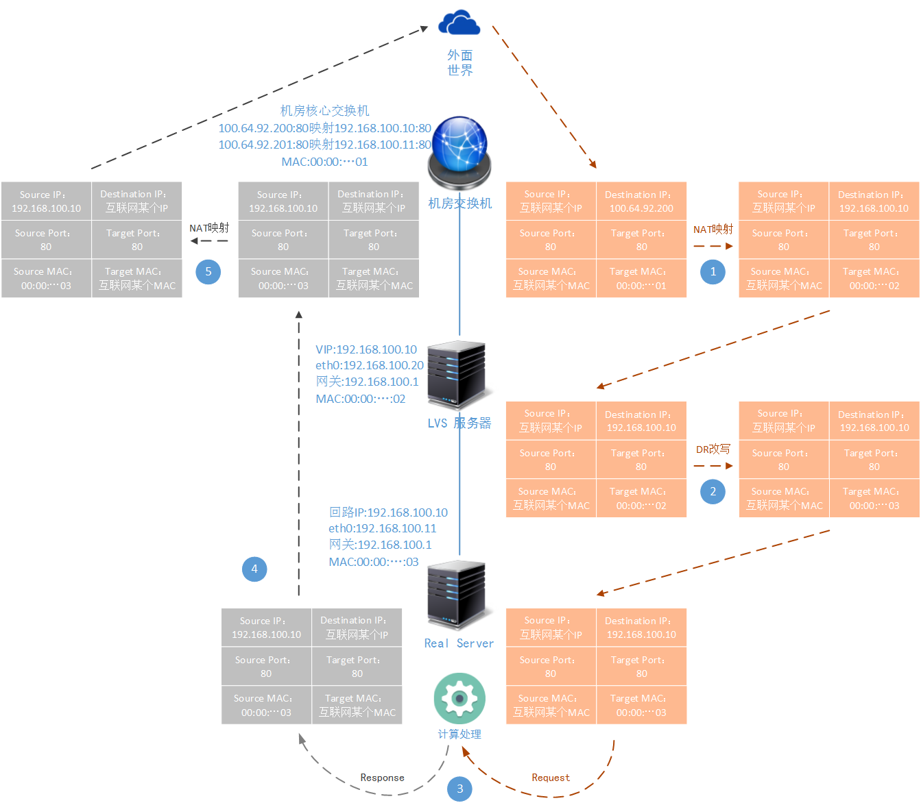
LVS-DR工作方式

Slide 19
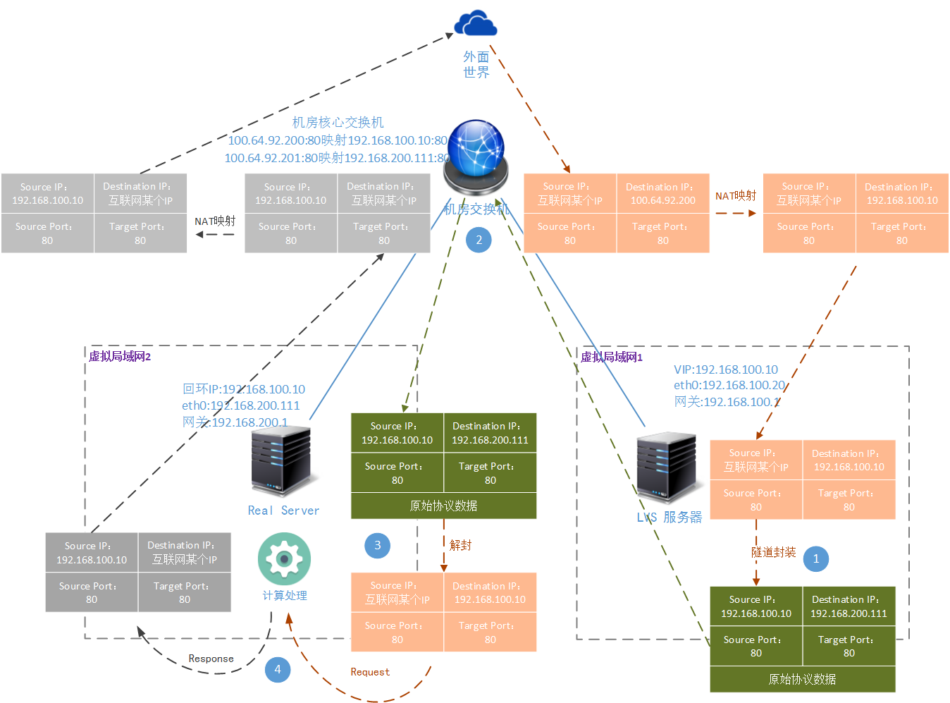
LVS-TUN工作方式

Slide 20
Lvs负载均衡策略
负载均衡原理与实践——使用Lvs实现负载均衡
1、轮询（roundrobin）
表示简单的轮询，这个是负载均衡基本都具备的；
2、加权轮询（wrr）
表示根据权重，建议关注；
3、最少链接（wc）
表示最少连接者先处理，建议关注；
4、加权最少链接（wlc）
这个算法比 lc 多了一个权重的概念
5、基于局部性的最少连接调度算法（lblc）
这个算法是请求数据包的目标 IP 地址的一种调度算法，该算法先根据请求的目标 IP 地址寻找最近的该目标 IP 地址所有使用的服务器
6、 复杂的基于局部性最少的连接算法（lblcr）
记录的不是要给目标 IP 与一台服务器之间的连接记录，它会维护一个目标 IP 到一组服务器之间的映射关系，防止单点服务器负载过高；
7、目标地址散列调度算法（dh）
该算法是根据目标 IP 地址通过散列函数将目标 IP 与服务器建立映射关系
8、 原地址散列调度算法（sh）
与目标地址散列调度算法类似，但它是根据源地址散列算法进行静态分配固定的服务器资源。
Notes:
团队成员：600人,35%拥有博士或硕士学位

Slide 21
第五部分 使用Nginx实现负载均衡

Slide 22
负载均衡原理与实践——使用Nginx实现负载均衡
1.Nginx下载
2.Nginx安装
3.Nginx配置
4.启动Nginx
详见《Nginx安装》
http://blog.csdn.net/yinwenjie/article/details/46620711
Notes:
团队成员：600人,35%拥有博士或硕士学位

Slide 23
Nginx负载均衡策略
负载均衡原理与实践——使用Nginx实现负载均衡
1、轮询（默认） 每个请求按时间顺序逐一分配到不同的后端服务器，如果后端服务器down掉，能自动剔除。 2、weight 指定轮询几率，weight和访问比率成正比，用于后端服务器性能不均的情况。 3、ip_hash 每个请求按访问ip的hash结果分配，这样每个访客固定访问一个后端服务器，可以解决session的问题。 4、fair（第三方） 按后端服务器的响应时间来分配请求，响应时间短的优先分配。 5、url_hash（第三方） 按访问url的hash结果来分配请求，使每个url定向到同一个后端服务器，后端服务器为缓存时比较有效。
Notes:
团队成员：600人,35%拥有博士或硕士学位

Slide 24
第六部分 使用HAProxy实现负载均衡

Slide 25
负载均衡原理与实践——使用HAProxy实现负载均衡
1. HAProxy下载
2. HAProxy安装
3. HAProxy配置
4.启动HAProxy
详见《Haproxy安装及配置》
http://johnsz.blog.51cto.com/525379/715922/
Notes:
团队成员：600人,35%拥有博士或硕士学位

Slide 26
HAProxy负载均衡策略
负载均衡原理与实践——使用HAProxy实现负载均衡
1、roundrobin
表示简单的轮询，这个是负载均衡基本都具备的；
2、static-rr
表示根据权重，建议关注；
3、leastconn
表示最少连接者先处理，建议关注；
4、source
表示根据请求源IP，这个跟Nginx的IP_hash机制类似，我们用其作为解决session问题的一种方法，建议关注；
5、ri
表示根据请求的URI；
6、 rl_param
表示根据请求的URl参数’balance url_param’ requires an URL parameter name；
7、hdr(name)
表示根据HTTP请求头来锁定每一次HTTP请求；
8、 rdp-cookie(name)
表示根据cookie(name)来锁定并哈希每一次TCP请求。
Notes:
团队成员：600人,35%拥有博士或硕士学位

Slide 27
第七部分 session共享

Slide 28
负载均衡原理与实践——session共享
Session共享方式：
1、tomcat session复制
通过修改server.xml实现；
2、cookie 识别
WEB服务端发送给客户端的cookie中插入(或添加加前缀)haproxy定义的后端的服务器COOKIE ID
3、数据库保存session
将session写入到数据库的表中；
4、集中式session
Redis或memcache或terrocotta
Notes:
团队成员：600人,35%拥有博士或硕士学位

Slide 29
第八部分 不同的负载场景

Slide 30
负载场景一：
这是一个国家级物流园区的货运订单和物流管理系统。在物流园区内的货运代理商、合作司机（货运车辆）、园区管理员和客服人员都要使用这套系统。每日RUV在1万人次，日PV在10万左右。甲方总经理使用这套系统的原有是抱着“试一下移动互联网对物流产品是否能起到提高效率的作用”。可以看出整个系统基本上没有访问压力，甲方对您设计的系统只有一个要求：能够保证系统以后的功能和性能扩展性。

Slide 31
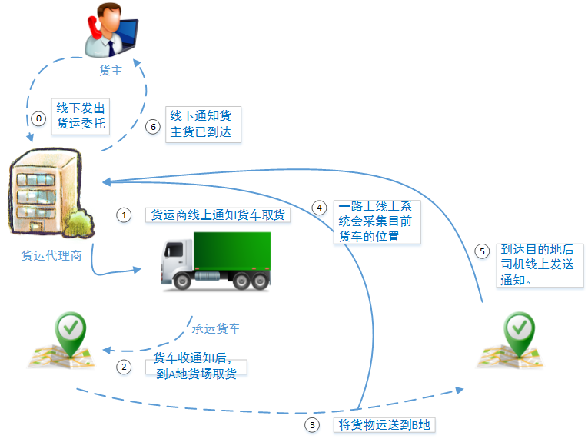

Slide 32
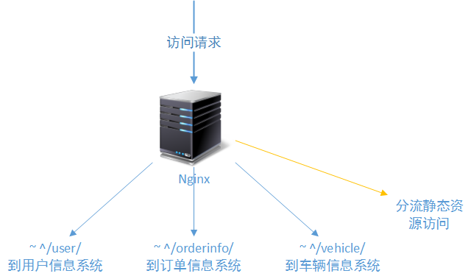
解决方案一：独立的Nginx/Haproxy方案
第一个业务场景下，系统并没有多大的压力就是一套简单业务系统，日访问量也完全没有“有访问压力”这样的说法。但是客户有一个要求值得我们关注：要保证系统以后的功能和性能扩展性。为了保证功能和性能扩展性，在系统建立之初就要有一个很好的业务拆分规划，例如我们首先会把用户信息权限子系统和订单系统进行拆分，独立的车辆信息和定位系统可能也需要拆分出来。
这也是我们在系统建立时就要引入负载均衡层的一个重要原因。也是负载均衡层的重要作用之一。

Slide 33
负载场景二
效果不错！在第一版系统架设后的6个月，货场丢货的情况大大减少，并且由于货车在途情况的监控，按时到达率也显著提升，货车司机也反映由于整个货场货车信息都是共享的，货车的待货时间也明显缩短。在这期间物流园中越来越多的货运代理商、货车司机都开始使用这套系统了，整个系统的访问量成线性增长。
物流园的总经理对整个系统的作用感到满意，决定扩大系统的使用范围，并增加新的功能。经过讨论甲方最终决定把整套系统开放给货主：或者可以在系统上查看货运代理商的线路报价、线上通知代理商上门取货、监控目前自己货品的运输状态、了解第三方签收情况。初步估计系统的日RUV将达到10万，日PV将突破50万。

Slide 34
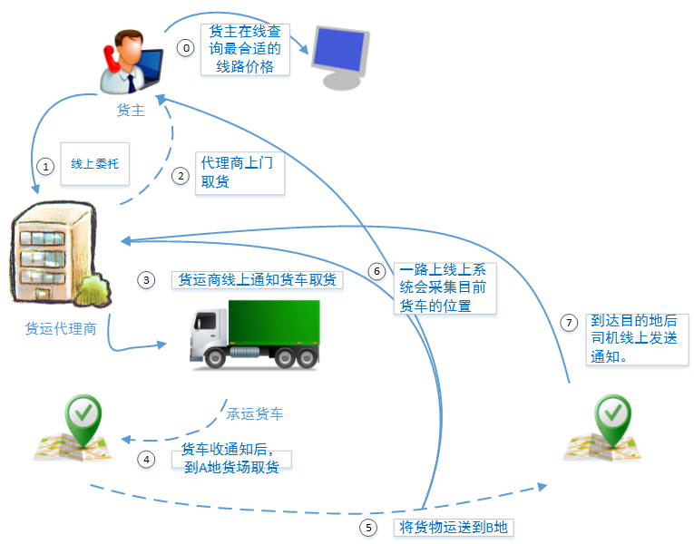

Slide 35
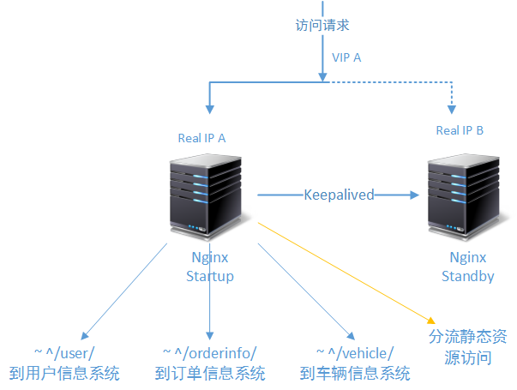
解决方案二：Nginx/Haproxy + Keepalived方案
此后，系统的访问压力进一步加大，系统的稳定性越来越受到我们的关注。所以在单节点处理还能满足业务要求的情况下，我们为负载层（还有各层）引入热备方案，以保证一个节点在崩溃的情况下，另一个节点能够自动接替其工作，为工程师解决问题赢得时间。

Slide 36
负载场景三
一年后，赞不绝口的大宗货品运输服务质量终于传到了政府领导的耳朵里。省里分管运输的领导亲自领队到物流园区参观考察，最终决定由省政府牵头，各地方政府参与，将这套管理办法在整个省级范围进行推广使用。全省10家大型物流园和50家二级物流园中的上万货运代理商、散落省内的零散代理商、10万个人/企业货主、40万优等资质车源共同接入系统。
新的功能上，增加了费用结算和运费保障功能，从货主预付款开始到第三方确认收货的整个环节都进行费用管理。为了保证线上收货环节的顺利，新版本中还增加了代理商之间的合作收货功能。新系统的日RUV将超过50万，日PV将突破250万。

Slide 37
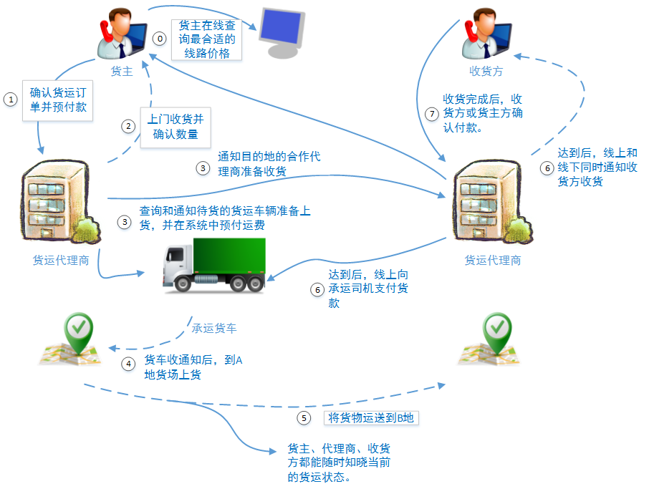

Slide 38
解决方案三：LVS（DR）+ Keepalived+ Nginx/Haproxy方案
在第三版本架构方案中，为了保证负载层足够稳定的状态下，适应更大的访问吞吐量还要应付可能的访问洪峰，我们加入了LVS技术。LVS负责第一层负载，然后再将访问请求转发到后端的若干台Nginx上。LVS的DR工作模式，只是将请求转到后端，后端的Nginx服务器必须有一个外网IP，在收到请求并处理完成后，Nginx将直接发送结果到请求方，不会再经LVS回发。

Slide 39
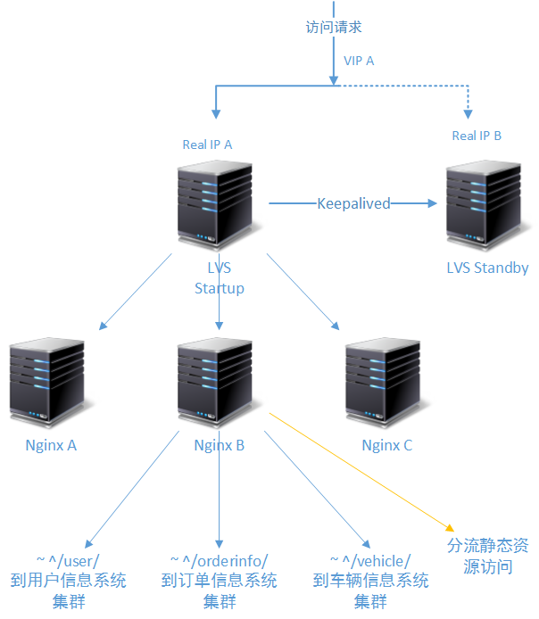

Slide 40
负载场景四
服务效应、经济效应、口碑效应不断发酵，经过近两年多的发展，目前这套系统已经是省内知名的物流配送平台，专门服务大宗货运物流。联合政府向全国推广服务的时机终于到来。预计全国1000多个物流园区，50万左右物流代理商，500万货运车辆、数不清的个人和企业货主都将使用该系统。预估的RUV和PV是多少呢？无法预估，如果按照全国32省来进行一个简单的乘法，是可以得到一个大概的值（50万 * 32 = 1500万+；500万 * 32 = 1.5亿+，已经超过了JD.com的平峰流量），但是各省的物流业规模是不一样的，从业者数量也不一样，所以这样的预估并不科学。而且再这样的系统规模下我们应该更过的考虑系统的峰值冗余。
业务功能的情况：为了保证注册货车的有效性，您所在的公司被政府允许访问政府的车辆信息库，在车辆注册的过程中进行车辆信息有效性的验证

Slide 41
解决方案四：DNS轮询 + LVS（DR）+ Keepalived + Nginx/Haproxy方案
场景四中，为了满足平均上亿的日PV访问，在对业务进行外网暴露的基础上，我们在互联网的最前端做了一个DNS轮询。然后将（对用户信息系统）访问压力首先分摊到两个对称LVS组上，再由每个组向下继续分拆访问压力
首先我们不在像前面的方案中，使用目录名分割业务系统了，而是直接将业务系统的访问使用不同的二级域名进行拆分。这样的变化有利于每个业务系统都拥有自己独立的负载均衡层。
请注意上图中的细节，这个负载均衡层是专门为“用户信息子系统”提供负载均衡支撑的，而可能还存在的“订单子系统”、“车辆信息子系统”都会有他们独立的负载均衡层。
在LVS下方的Nginx服务可以实现无限制的扩展，同样的就像场景三种所给出的解决方案一样，Nginx本身不在需要Keepalived保持热备，而是全部交由上层的LVS进行健康情况检查。而即使有一两台Nginx服务器出现故障，对整个负载集群来说问题也不大。

Slide 42
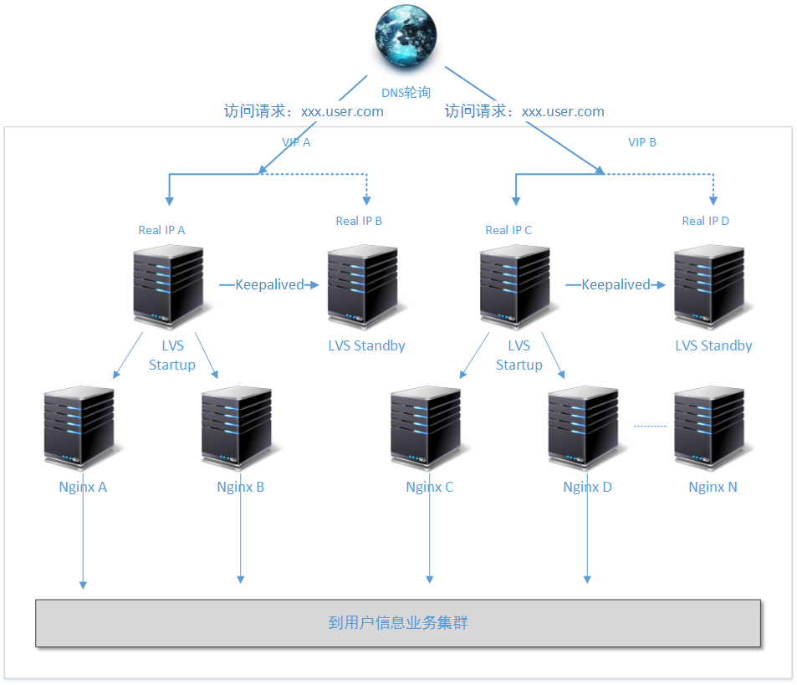

Slide 43
第九部分 总结

Slide 44
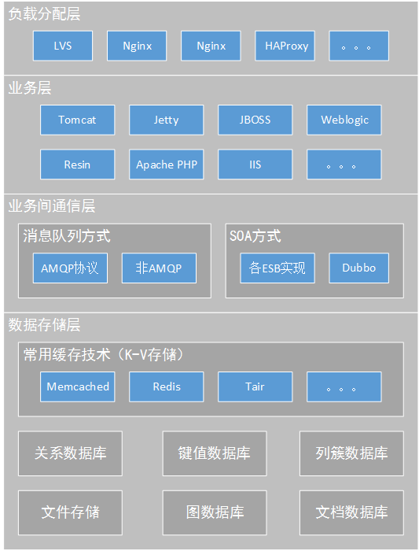
标准Web系统的架构分层

Slide 45
负载分配层
实际上负载均衡的概念很广泛，所述的过程是将来源于外部的处理压力通过某种规律/手段分摊到内部各个处理节点上。在日常生活中我们随时随地在和负载技术打交道，例如：上下班高峰期的车流量引导、民航空管局的航空流量管制、银行柜台的叫号系统。
这里我们所说的负载分配层，是单指利用软件实现的计算机系统上的狭义负载均衡。一个大型（日PV一亿+）、中型（日PV一千万+）Web业务系统，是不可能只有一个业务处理服务，而是多台服务器同时进行某一个相同业务的服务。所以我们需要根据业务形态设计一种架构方式，将来自外部客户端的业务请求分担到每一个可用的业务节点上。
负载层还有一个作用，是根据用户的请求规则，将不同的请求类型分派到不同的服务器上。例如：如果某一个HTTP请求是请求一张图片，那么负载层会直接到图片存储介质上寻找相应的图片；如果某一个HTTP请求是提交的一张订单，那么负载层会根据规则将这张订单提交发送到指定的“订单服务”节点上。
不同的业务需求，使用的负载层方案也是不同的，这就考验架构师的方案选择能力。例如Nginx只能处理TCP/IP协议的之上应用层HTTP协议，如果要处理TCP/IP协议，则要按照第三方的TCP-Proxy-Module模。更好的直接在TCP/IP层负载的方案，是使用HAProxy。
常用的负载层架构方式包括： - 独立的Nginx负载或HAProxy方案 - LVS（DR）+ Nginx/ HAProxy方案 - DNS轮询 + LVS + Nginx/ HAProxy方案 - 智能DNS（DNS路由） + LVS + Nginx/ HAProxy方案

Slide 46
负载均衡原理与实践——总结
在对网络负载均衡的使用是随着网站规模的提升根据不同的阶段来使用不同的技术：
第一阶段：利用Nginx或HAProxy进行单点的负载均衡，这一阶段服务器规模刚脱离开单服务器、单数据库的模式，需要一定的负载均衡，但是仍然规模较小没有专业的维护团队来进行维护，也没有需要进行大规模的网站部署。这样利用Nginx或HAproxy就是第一选择，此时这些东西上手快， 配置容易，在七层之上利用HTTP协议就可以。这时是第一选择。
第二阶段：随着网络服务进一步扩大，这时单点的Nginx或HAproxy已经不能满足，这时使用LVS或者商用负载均衡例如F5/A10/Array就是首要选择，Nginx或HAproxy此时就作为LVS或者F5的节点来使用，具体LVS或F5的是选择是根据公司规模和预算来选择，F5的应用交付功能非常强大，商用首选！但是一般来说这阶段相关人才跟不上业务的提升，所以购买商业负载均衡已经成为了必经之路。
第三阶段：这时网络服务已经成为主流产品，此时随着公司知名度也进一步扩展，相关人才的能力以及数量也随之提升，这时无论从开发适合自身产品的定制，以及降低成本来讲开源的LVS，已经成为首选，这时LVS会成为主流。

